Slide 1
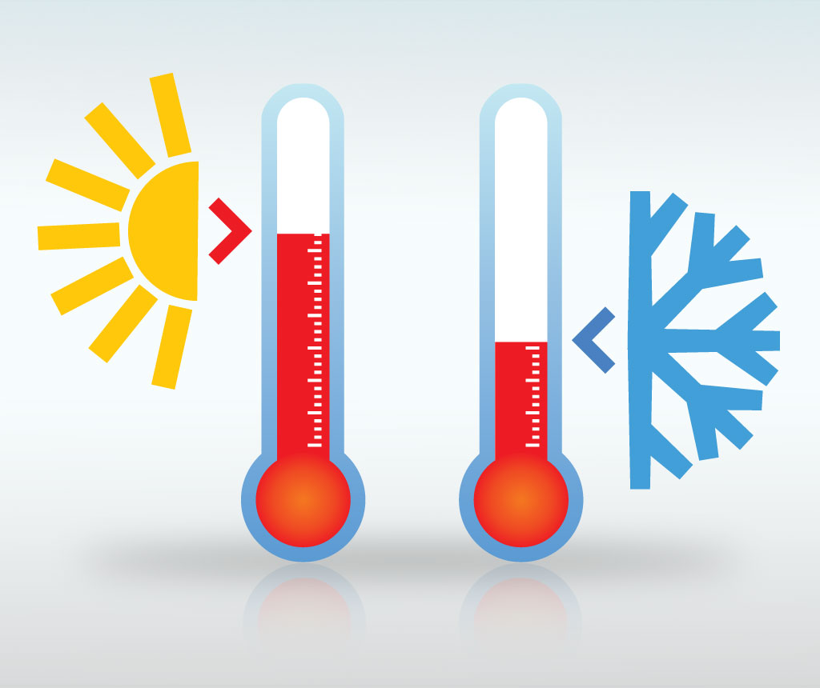

Температура и энтропия

Slide 2
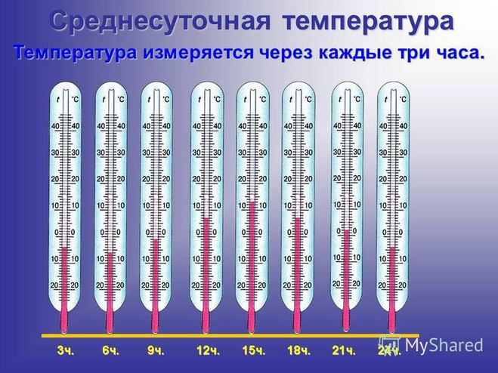

Slide 3
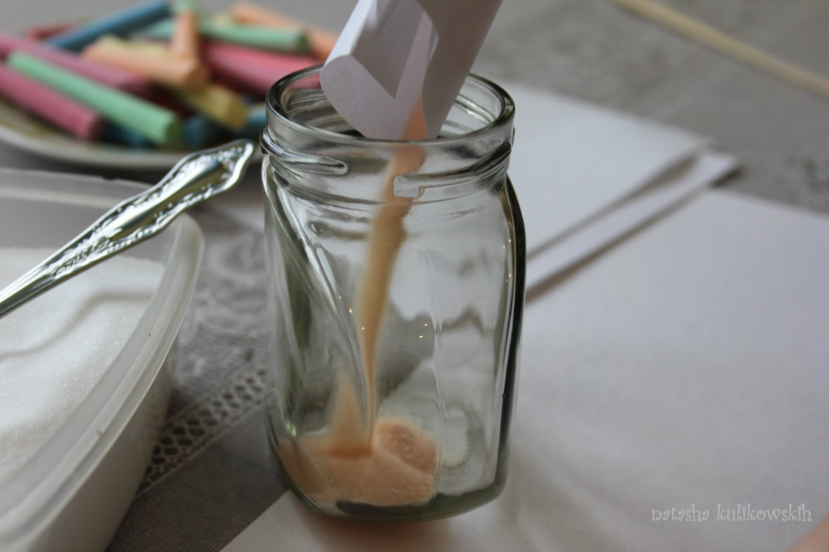
Хорошо известное понятие температуры не имеет определения, которое подходило бы для всех случаев, когда это понятие используется.
Например, рассмотрим банку с песком, на дно которой мы положили пинг-понговый шарик. Будем мелко трясти эту банку. При этом шарик окажется на поверхности. Он в самом буквальном смысле всплыл.
Наши случайные сотрясения банки заставили песчинки двигаться хаотически, как бы участвовать в макроскопическом тепловом движении. Песок, который сначала проявлял свойства твердого тела, стал жидкостью.

Slide 4
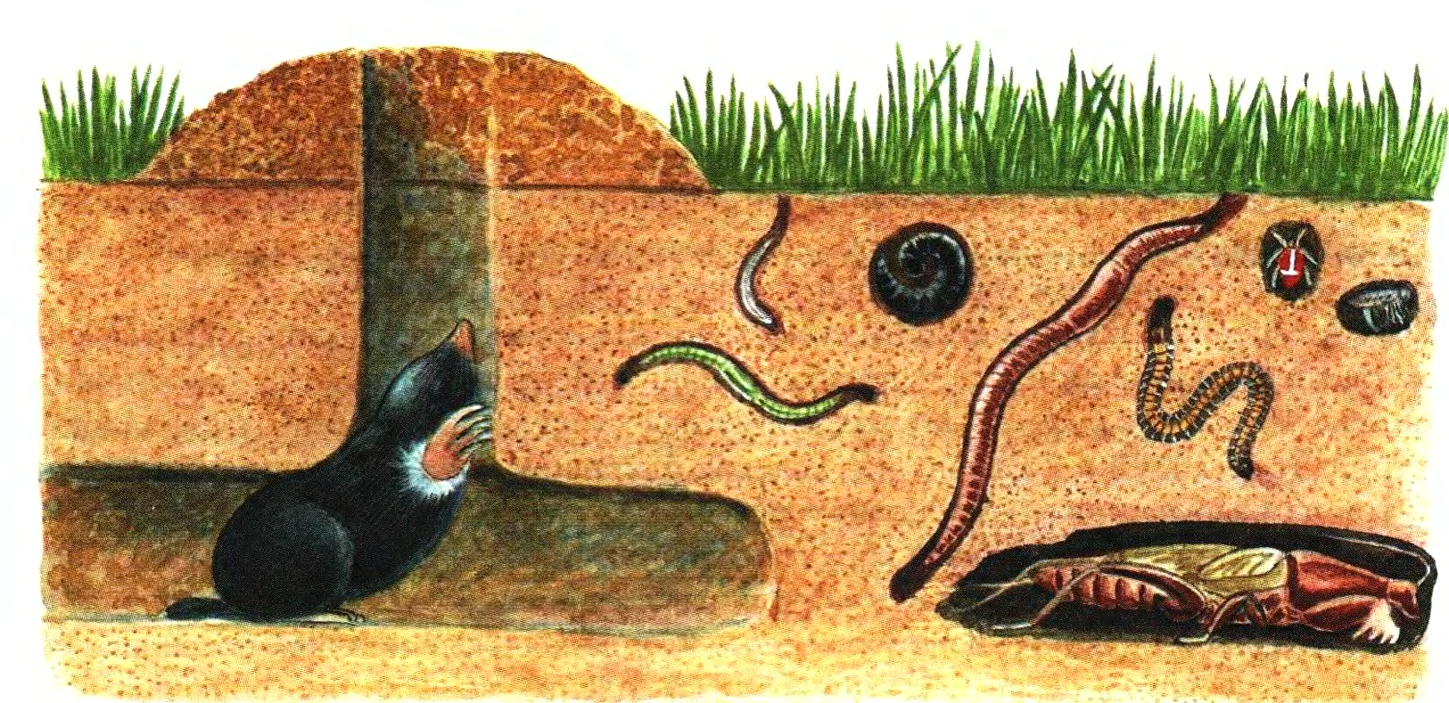
В почвоведении есть специально понятие температуры, которая связана со скоростью перемешивания почвы. То есть кроты и червяки «нагревают» почву.

Slide 5
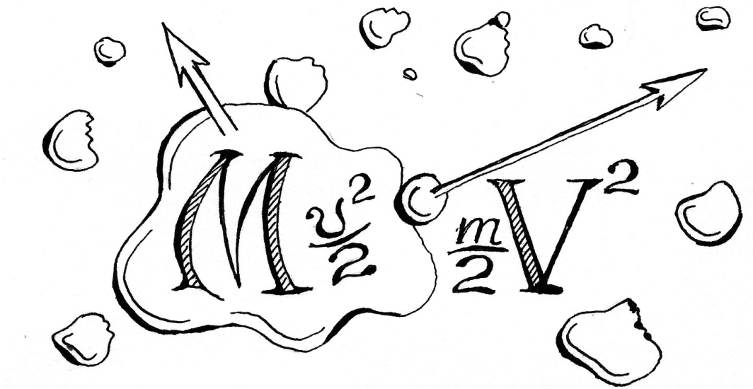
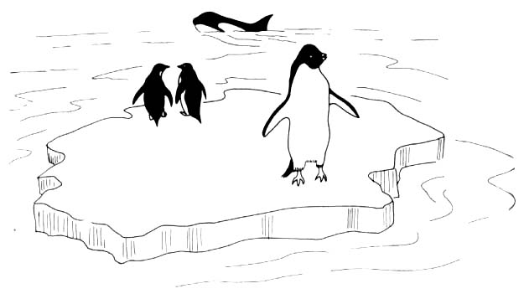
С 1954 до мая 2019
С мая 2019
Кельвин определяется как мера кинетической энергии хаотического движения молекул, за которыми теперь можно наблюдать
Единица измерения температуры Кельвин определялась с помощью тройной точки, то есть состояния, когда лед, вода и пар находятся в равновесии
273.15 K = 0 °C

Slide 6
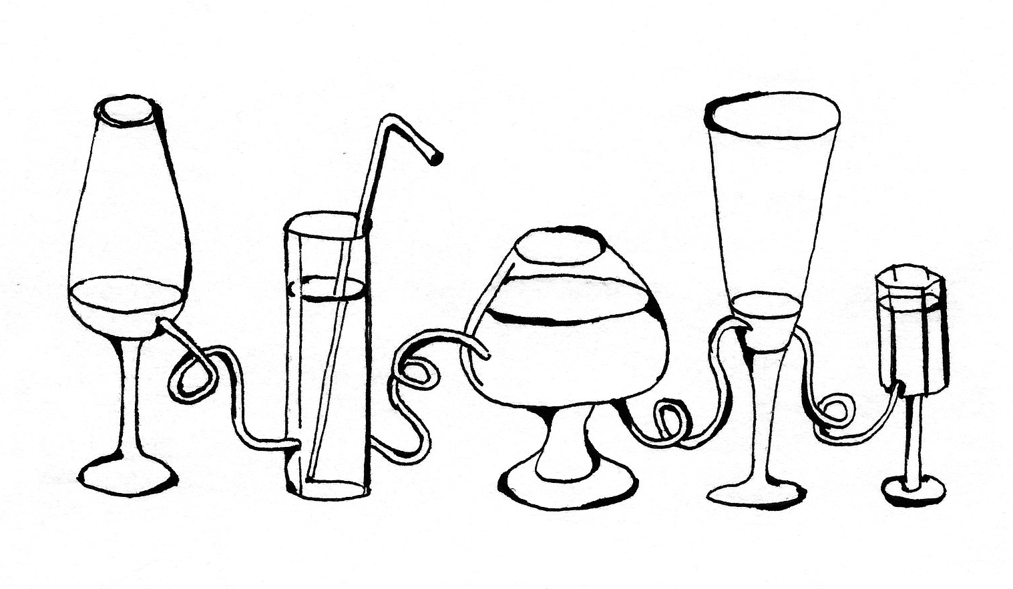

Slide 7
Энтропия – аддитивная величина. Энтропия двух подсистем равна сумме энтропий. Температура – неаддитивная величина

Slide 8
Различная плотность и подвижность молекул в
разных агрегатных состояниях приводят к тому что
Различные типы
теплового движения
молекул

Slide 9
Применяем первый закон термодинамики, учитываем зависимость внутренней энергии от температуры, избавляемся от давления с помощью уравнения Менделеева-Клапейрона

Slide 10
Интегрируем первое слагаемое по объему, а второе – по температуре и получаем энтропию идеального газа

Slide 11
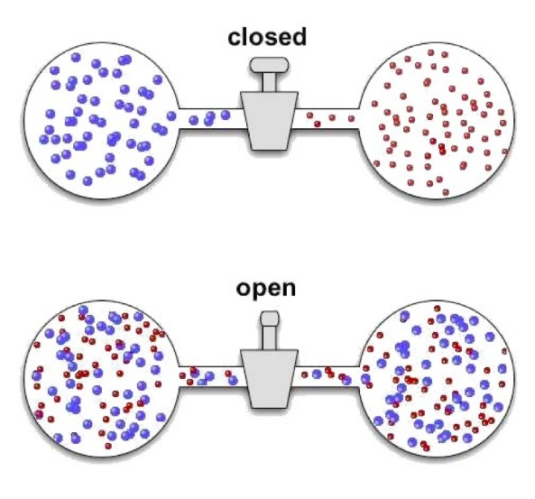
Каждый из двух газов увеличил свой объем вдвое
Энтропия увеличилась

Slide 12
Политропический процесс. Из определения теплоемкости находим результирующую температуру и подставляем в формулу для энтропии.
Энтропия увеличилась, потому что среднее арифметическое
больше среднего геометрического

Slide 13
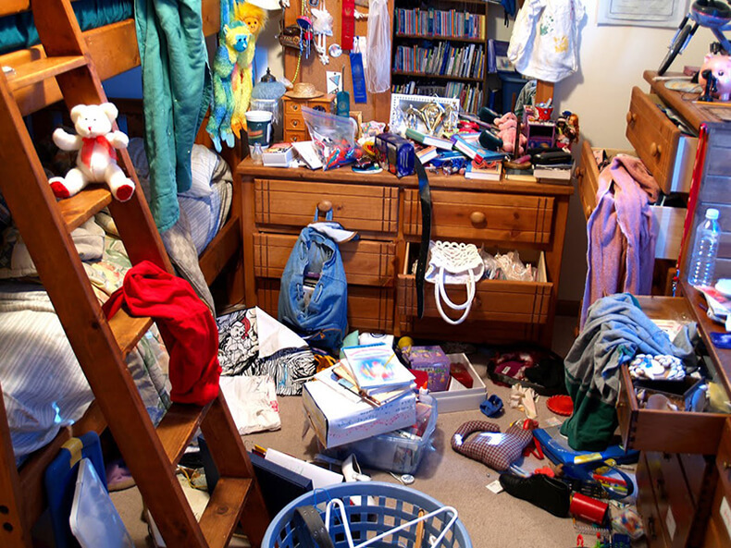
Понятие энтропии как меры беспорядка может использоваться для сравнения. Например, здесь энтропия велика

Slide 14
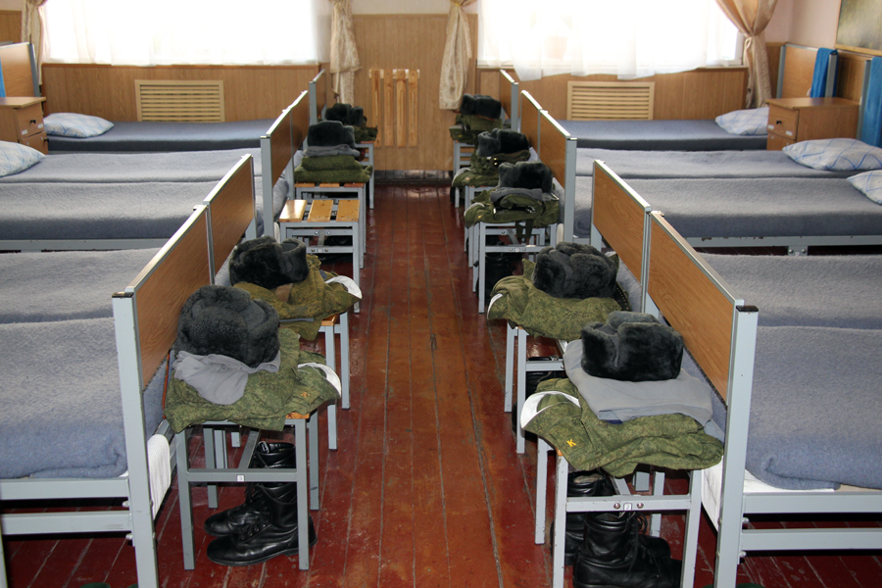
А здесь энтропия мала

Slide 18
Таким образом энтропия может быть представлена как недостаток
информации о системе. Для определения информации существует
Для непрерывных величин сумма превращается в интеграл

Slide 22

Например, рассмотрим два одинаковых теплоизолиро-
ванных сосуда с поршнями. В левом поршень опускается
медленно, а в правом резко. После колебаний в обоих со-
судах установится равновесное состояние. В каком из них
поршень окажется на большей высоте?

Slide 23
Решим задачу тремя способами.
1. С точки зрения энтропии. В правом сосуде процесс
неравновесный, следовательно энтропия обязательно воз-
растает. В итоге она окажется больше, чем в левом сосу-
де, где процесс равновесный. Большей энтропии идеаль-
ного газа соответствуют большие температура и объем.
Они могут возрастать только вместе при фиксированном
давлении, согласно уравнению идеального газа. Получа-
ем, что в правом поршень окажется выше.

Slide 24
2. На микроуровне. При соударении молекулы газа с
надвигающимся поршнем она ускоряется, как мячик уско-
ряется теннисной ракеткой. При столкновении с удаляю-
щимся поршнем молекула замедляется. Правый поршень
совершит несколько быстрых колебаний, пока не устано-
вится в равновесном положении. Причем, когда он опуска-
ется, концентрация молекул вблизи поршня будет больше,
чем у дна. Он сметает на своем пути много молекул и уско-
ряет их. Потом, когда он движется обратно, он уходит от
молекул и лишь малое их количество столкнется с удаля-
ющимся поршнем и замедлится. Таким образом, эффект
ускорения будет гораздо больше замедления. Разогретый
таким образом газ поднимет, в итоге, поршень на большую
высоту, чем слева, где таких неравновесных колебаний не
было.

Slide 25
3. На микроуровне. При соударении молекулы газа с
надвигающимся поршнем она ускоряется, как мячик уско-
ряется теннисной ракеткой. При столкновении с удаляю-
щимся поршнем молекула замедляется. Правый поршень
совершит несколько быстрых колебаний, пока не устано-
вится в равновесном положении. Причем, когда он опуска-
ется, концентрация молекул вблизи поршня будет больше,
чем у дна. Он сметает на своем пути много молекул и уско-
ряет их. Потом, когда он движется обратно, он уходит от
молекул и лишь малое их количество столкнется с удаля-
ющимся поршнем и замедлится. Таким образом, эффект
ускорения будет гораздо больше замедления. Разогретый
таким образом газ поднимет, в итоге, поршень на большую
высоту, чем слева, где таких неравновесных колебаний не
было.

Slide 26
Учтем взаимодействие молекул
В основе взаимодействия лежат электромагнитные силы. На малых расстояниях молекулы отталкиваются, на больших, но соизмеримых с их размерами – притягиваются, а на совсем больших – не взаимодействуют.
Отталкивание возникает за счёт проникновения электронных оболочек сталкивающихся молекул друг в
друга (когда расстояние между ними меньше диаметра молекулы). Можно условно назвать это деформацией.

Slide 27
Отталкивание молекул приводит к тому, что газ нельзя сжать до сколь угодно малого объема. Существует некоторый минимальный объем , до которого газ будет сжиматься при увеличении давления
В уравнении идеального газа нужно заменить объем сосуда на объем
свободного от молекул пространства

Slide 28
Константа
Ван-дер-Ваальса
Так мы получили поправку, учитывающую
отталкивание молекул

Slide 29
Модель газа, учитывающая взаимодействия называется газом Ван-дер-Ваальса (ВдВ). Эта модель учитывает не только отталкивание молекул, но и притяжение. Однако, на энтропии притяжение не отражается. Она получается такой же как энтропия идеального газа, только вместо объема в ней будет свободный объем.

Slide 30
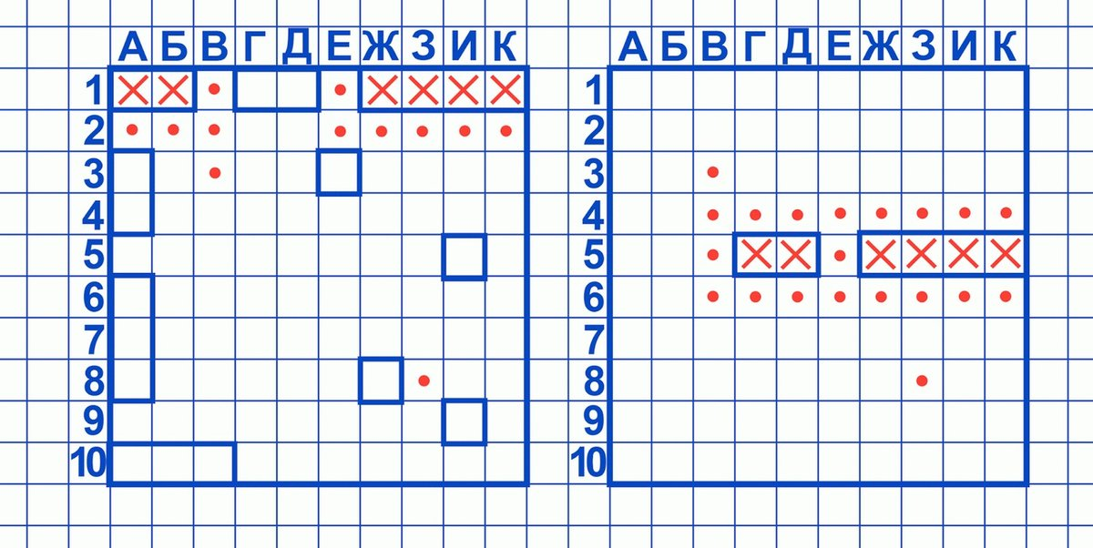
Видим, что энтропия газа ВдВ меньше, потому что
неопределенность координаты больших молекул явно
меньше. Искать иголку в стоге сена сложнее, чем шпа-
лу. Например, в игре Морской бой четырех-палубный ко-
рабль подбить проще, чем одно палубный.

Slide 31
Надо поддерживать энтропию расположения своих кораб-
лей на максимальном уровне на протяжении всей игры.
Это значит, что корабли нужно расставлять как можно
ближе друг к другу или к стенке, чтобы после того, как
их убили, у противника появлялось меньше информации
за счет закрашенных соседних клеток. Получается, что
стратегия максимально равномерного расположения ко-
раблей не является выигрышной. Так же как это было в
случае с камуфляжем. То есть нужны пустые места и ме-
ста скопления кораблей, то, что мы называем большими
флуктуациями плотности.

Slide 36
Задания на выбор:
Задача

Slide 37
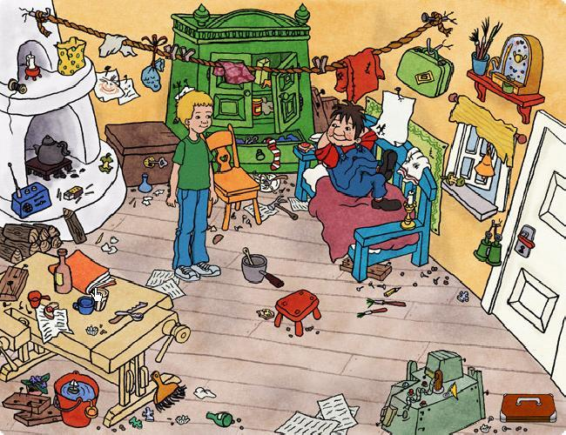
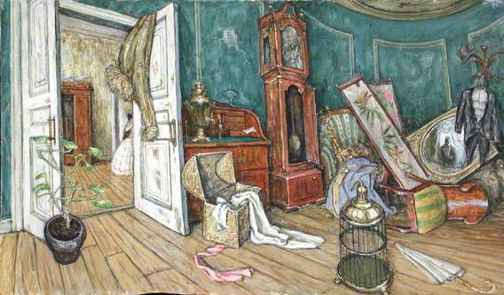
Опишите комнату какого-то персонажа или известного человека, отличающуюся большой или малой энтропией. Как это связано с его характером или поступками?

Slide 38
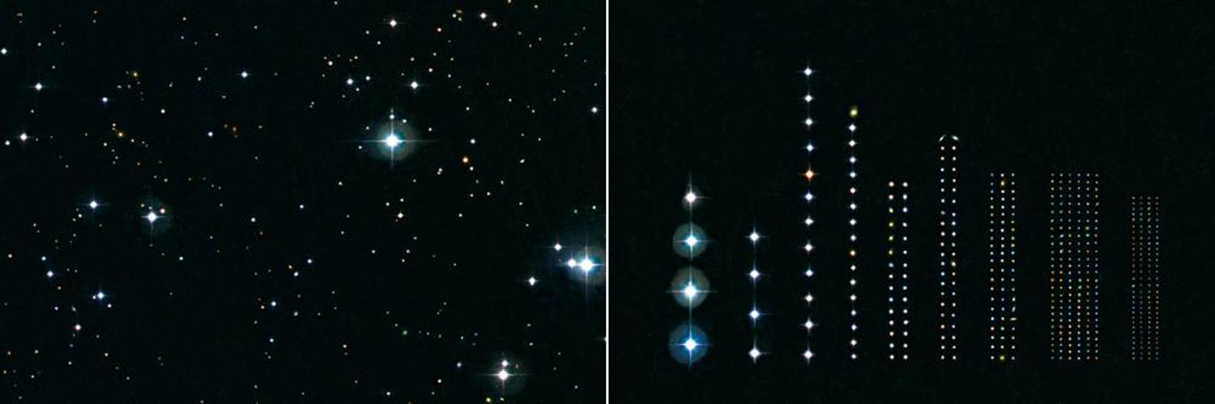

Slide 39
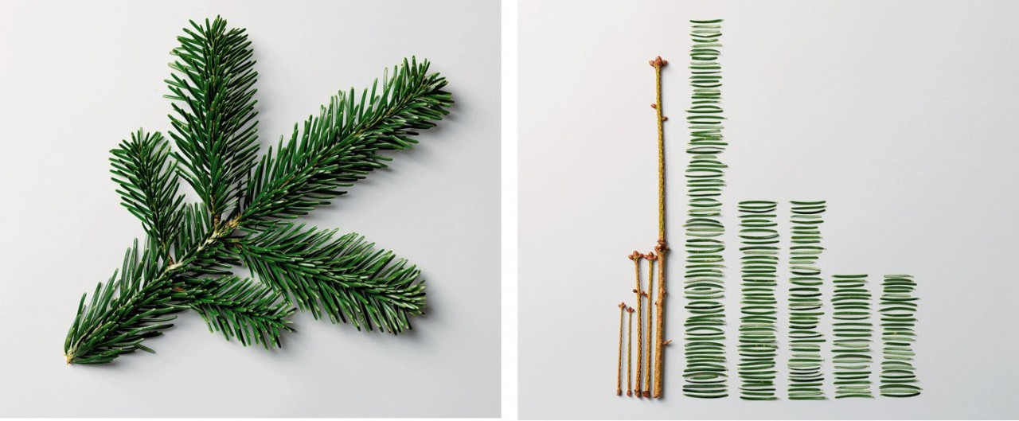

Slide 40
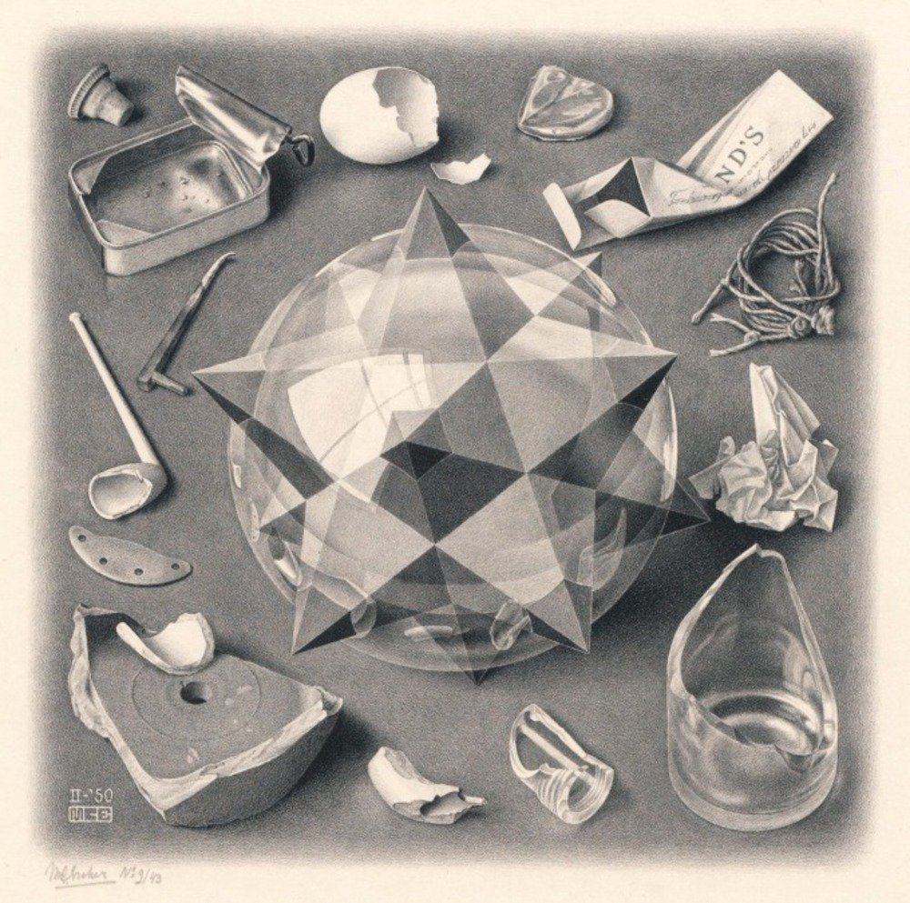

Slide 41
Задача: проверим, что два определения энтропии термодинамическое и статистическое дают один и тот же результат для идеального газа на основе распределений Больцмана и Максвелла. Здесь дано решение, но нужно составить к нему подробный комментарий.
Молекулы находятся в сосуде в виде параллелепипеда. Потенциальная энергия взаимодействия со стенками выглядит следующим образом
Мы получили распределение Больцмана для координаты x одной частицы

Slide 42
Соответствующая энтропия получается подстановкой этого
Распределения в статистическое определение энтропии и интегрированием

Slide 43
Тогда для всех трех координат газа, состоящего их N атомов, получаем

Slide 44
Теперь рассмотрим распределение для
иксовой компоненты скорости
В первом слагаемом все параметры,
кроме температуры являются константами.
Их можно вынести в константу
Второе слагаемое
тоже константа

Slide 45
Мы получили полное совпадение формул для энтропии идеального
газа, найденных с помощью термодинамического и статистического
определения энтропии. Мы выяснили, что слагаемое с объемом
отвечает за неопределенность координат, а слагаемое с температурой
описывает неопределенность скоростей

